Slide 1



Data Engineer
Введение в Python: Управляющие структуры

Slide 2

Цели занятия:
01
Изучить синтаксис и применение условных операторов (if-else).
02
Ознакомиться с циклами (for, while) и их использованием.
03
Научиться применять управляющие структуры для решения различных задач.

Slide 3

Условные операторы (if-else)

Slide 4
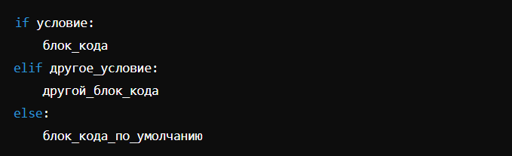
Условные операторы позволяют выполнять различные действия в зависимости от выполнения определенного условия.

Slide 5
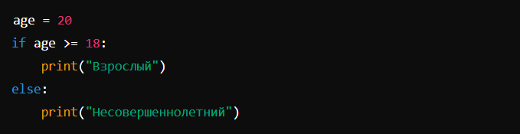

Slide 6
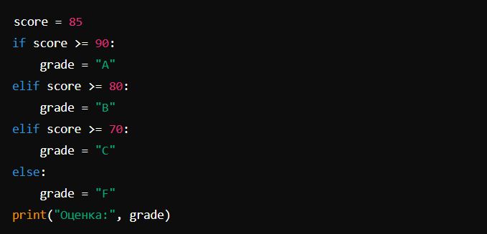

Slide 7
Циклы (for, while)

Slide 8


Циклы используются для многократного выполнения блока кода

Slide 9
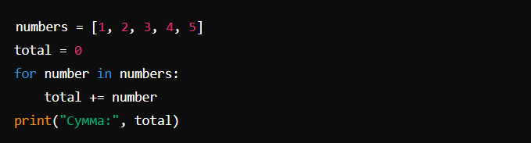

Slide 10
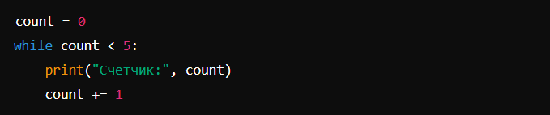

Slide 11
Рассмотрим на практике

Slide 12

Проверка четности числа
Подсчет количества гласных в строке

Slide 13

Мы начинаем!
Попрактикуемся
Задание 1: Напишите программу, которая запрашивает у пользователя числа, вычисляет их сумму и среднее значение. Программа должна использовать циклы для обработки ввода и условные операторы для проверки корректности ввода.
Задание 2: Разработайте программу, которая запрашивает у пользователя число и выводит таблицу умножения для этого числа до 10.

Slide 14

Вопросы и ответы
Ваши вопросы?

Slide 15
Вопросы и ответы
Теперь мои вопросы :)

Slide 16
Домашнее задание

Slide 17

Что нужно сделать дома?
Напишите программу, которая запрашивает у пользователя строку и выводит количество гласных и согласных букв в этой строке.

